Slide 1




Dados e Aprendizagem Automática
Grupo 5
João Abreu (pg53928)
João Faria (pg53939)
Ricardo Sousa (pg54179)
Rui Silva (pg54213)

Slide 2


Previsão da quantidade de energia injetada na rede
Features dos Datasets de Energia:
Data - o timestamp associado ao registo, ao dia;
Hora - a hora associada ao registo;
Normal (kWh) - quantidade de energia elétrica consumida, em kWh, e proveniente da rede elétrica, num período considerado normal em ciclos bi-horário diários (horas fora de vazio);
Horário Económico (kWh) - quantidade de energia elétrica consumida, em kWh, e proveniente da rede elétrica, num período considerado económico em ciclos bi-horário diários (horas de vazio);
Autoconsumo (kWh) - quantidade de energia elétrica consumida, em kWh, proveniente dos painéis solares;
Injeção na rede (kWh) - quantidade de energia elétrica injetada na rede elétrica, em kWh, proveniente dos painéis solares.

Slide 3


Features dos Datasets Meteorológicos
dt - o timestamp associado ao registo;
dt_iso - a data associada ao registo, ao segundo;
city_name - o local em causa;
temp - temperatura em ºC;
feels_like - sensação térmica em ºC;
temp_min - temperatura mínima sentida em ºC;
temp_max - temperatura máxima sentida em ºC;
pressure - pressão atmosférica sentida em atm;
sea_level - pressão atmosférica sentida ao nível do mar em atm;
grnd_level - pressão atmosférica sentida à altitude local em atm;
humidity - humidade em percentagem;
wind_speed - velocidade do vento em metros por segundo;
rain_1h - valor médio de precipitação;
clouds_all - nível de nebulosidade em percentagem;
weather_description - avaliação qualitativa do estado do tempo.

Slide 4
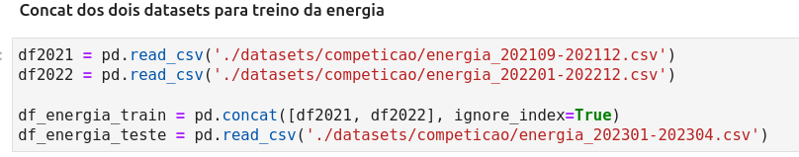
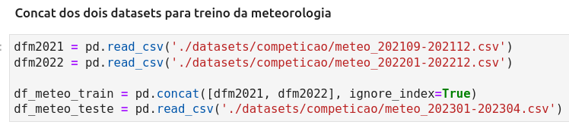
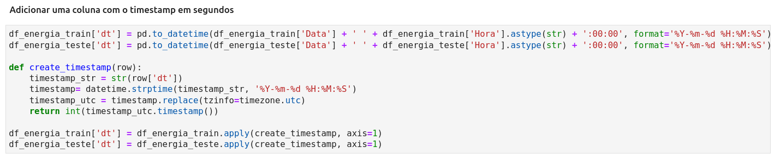
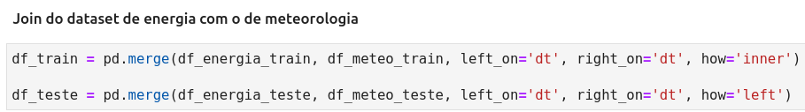
Tratamento Prévio dos dados
Uma vez que no dataset de teste, para as condições meteorológicas, não continha dados referentes a todos os dias do ano de 2023, foi necessário obter estes dados a partir de fontes externas.​
A recolha de dados foi realizada a partir do website: https://www.visualcrossing.com/

Slide 5
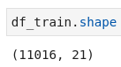
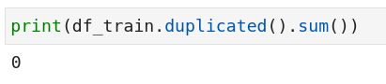
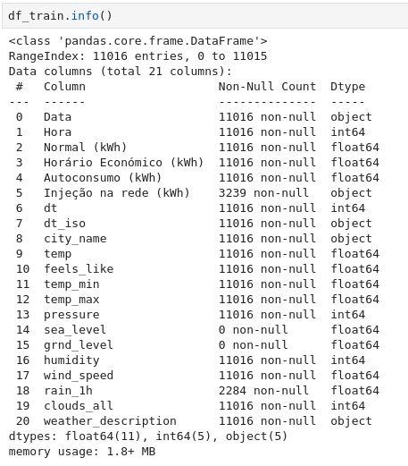
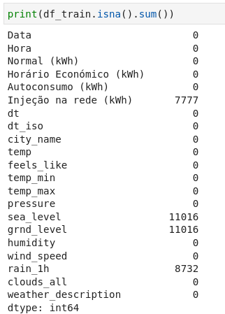
Compreensão dos dados

Slide 6
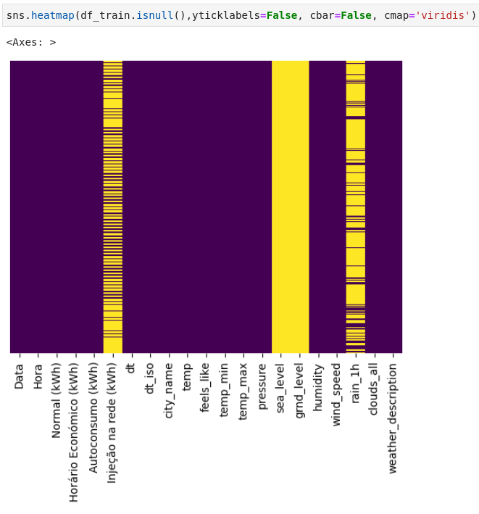
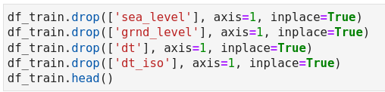
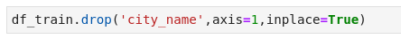
Preparação e exploração de dados
Missing values
Verificar missing values em ambos os dataframes
Para a feature Injeção na rede (kWh) e rain_1h o grupo considerou que a falta de valores nas colunas deve-se ao facto de não ter havido injeção na rede ou chuva, preenchendo com o valor 0.
Para as features sea level, grnd level, uma vez que toda a coluna apresentava missing values decidimos remover ambas as colunas.
Removemos a feature city_name por ser um valor único para todas as linhas.

Slide 7
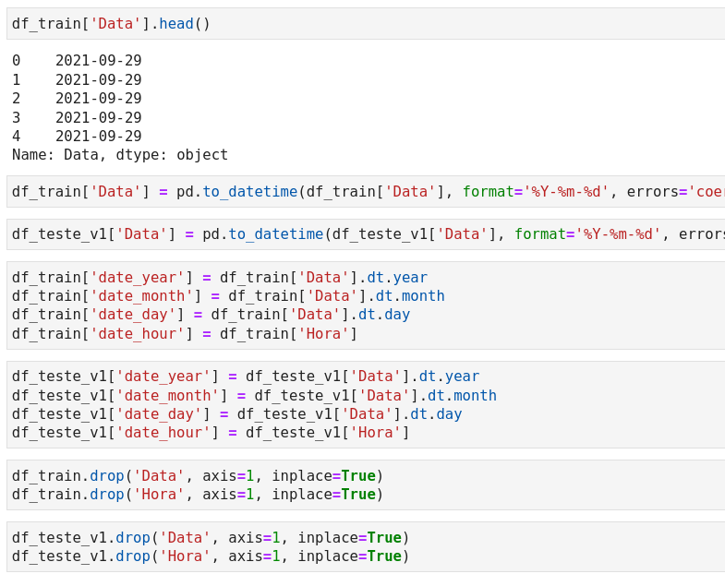
Preparação e exploração de dados
2. Tratamento de datas​
A feature data foi dividida em várias colunas, de forma a representar informação mais relevante para o nosso modelo.
Remoção das colunas dt e dt_iso devido ao facto de apresentarem um valor único para cada alínea.

Slide 8
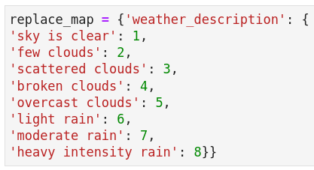
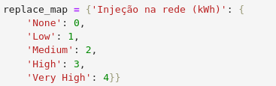
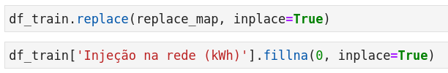
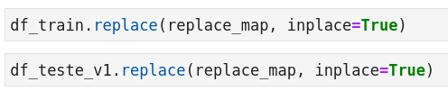
Preparação e exploração de dados
3. Dados categóricos
​Para as features weather description e Injeção na rede (kWh), visto que ambas as colunas têm uma certa ordem (categóricos ordinais), os valores de ambas as colunas foram substituídos por números inteiros relacionados com a sua ordem prévia.

Slide 9
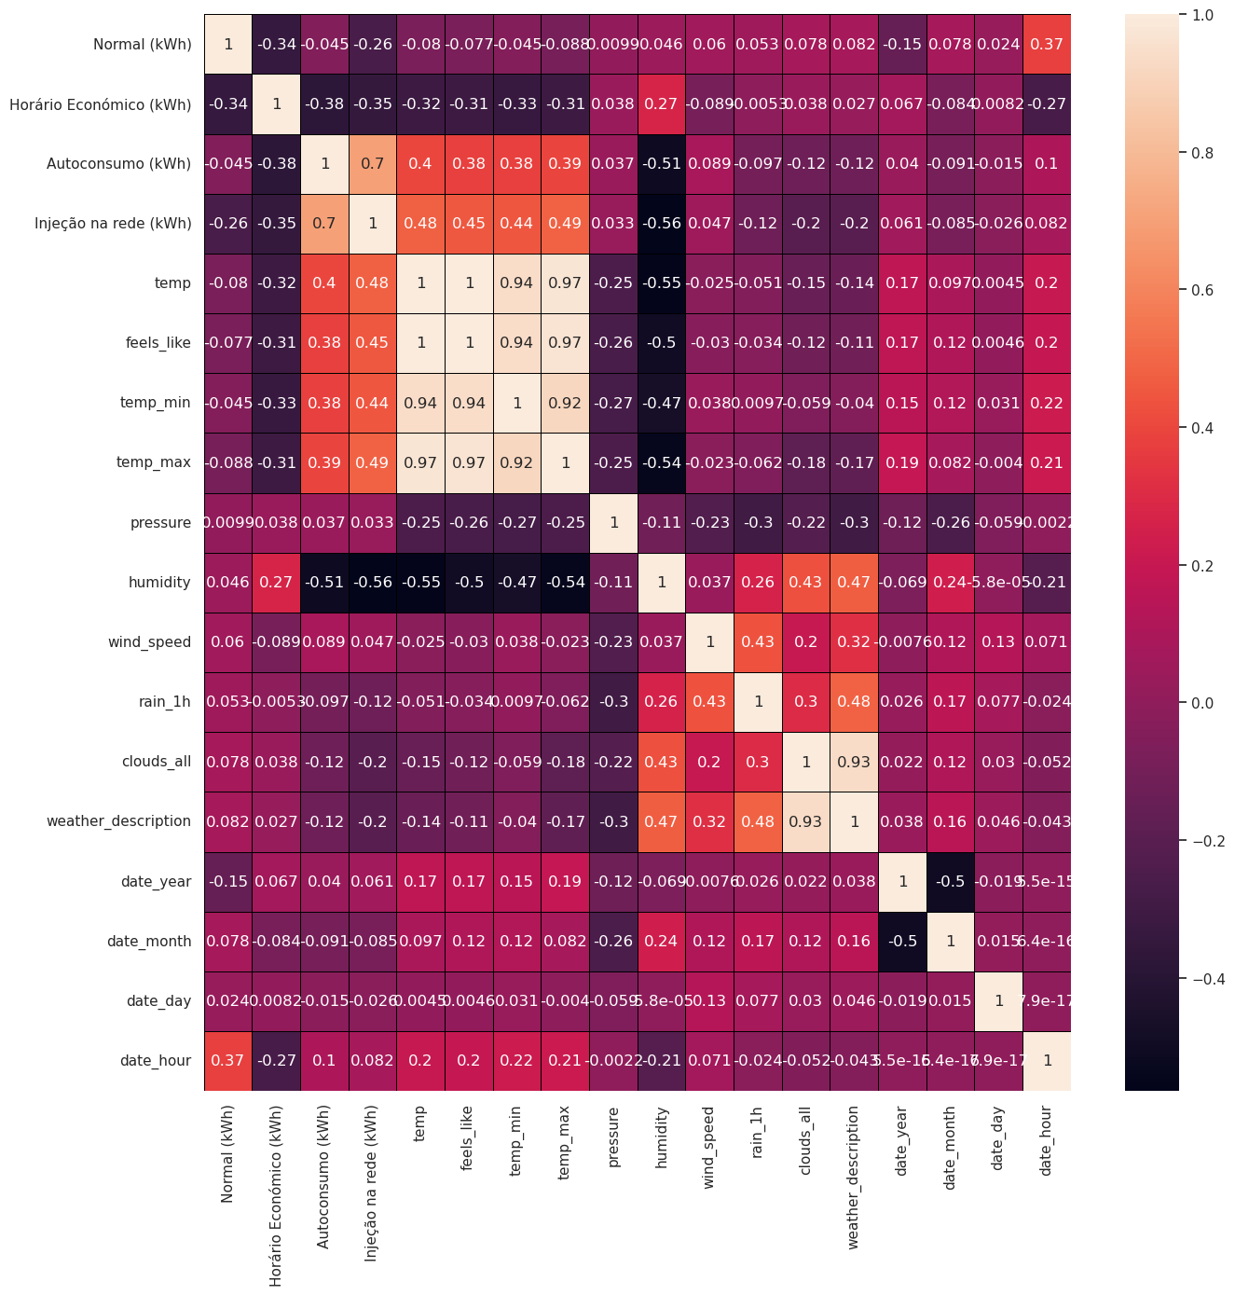
Análise Exploratória de Dados
Podemos observar que os atributos temp_min, temp_max e feels_like têm uma grande correlação com a feature temp, e devido a tal decidimos remover estas três features.
Entretanto, notamos que os atributos date_day e date_year seguintes têm uma correlação próxima de zero com os demais atributos, devido a tal optamos por removê-los.
Já os atributos weather desciption e clouds_all apresentam valores muito semelhantes. Decidimos, assim, remover a feature weather_description, uma vez que é uma feature que sofreu da adição de valores externos e poderia influenciar negativamente os resultados do nosso modelo.

Slide 10
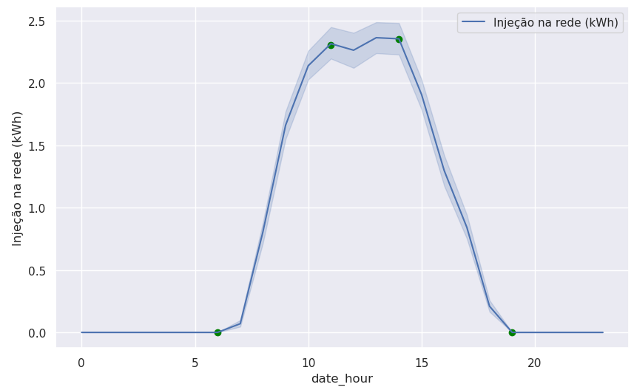
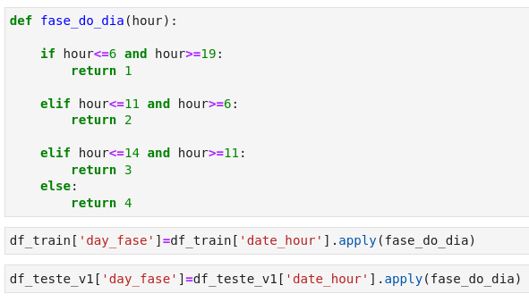
Análise Exploratória de Dados
Através do lineplot que relaciona a hora com a nossa variável target, o grupo decidiu criar um novo atributo que representasse a fase do dia, uma vez que a injeção na rede varia consoante a hora do dia. Esta nova coluna foi criada analisando o seguinte gráfico:

Slide 11
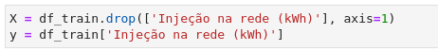
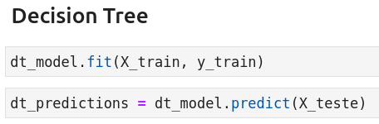
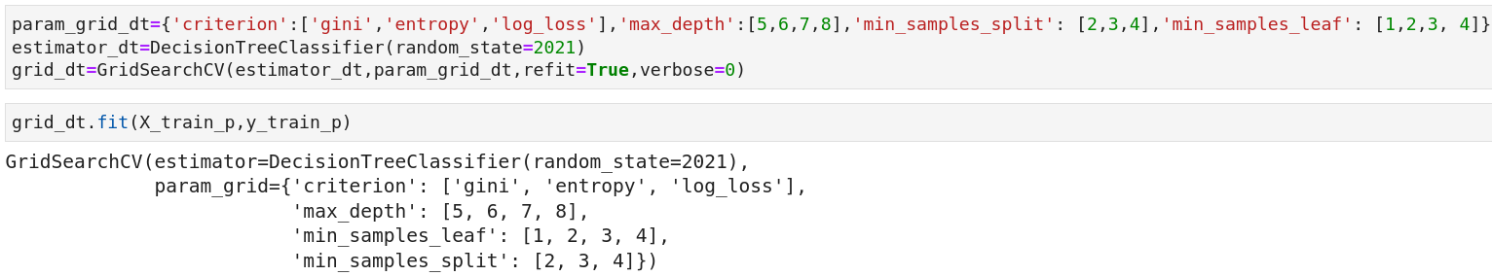
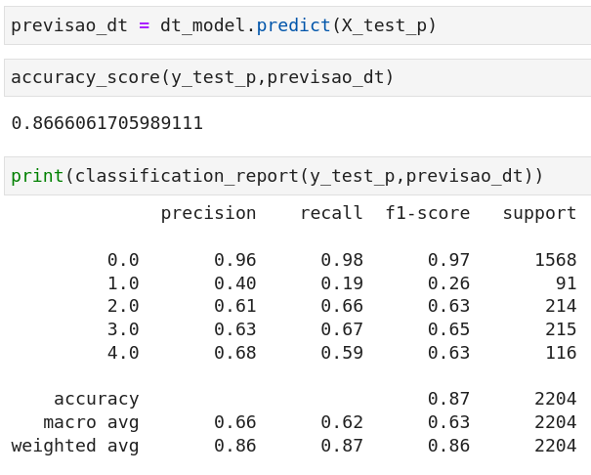
Dados de treino e teste

Slide 12
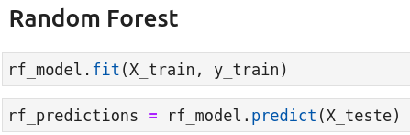
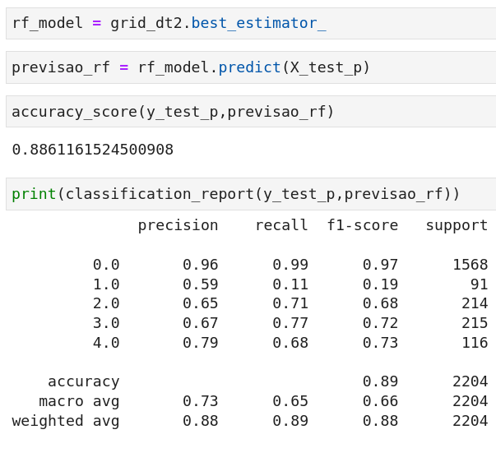
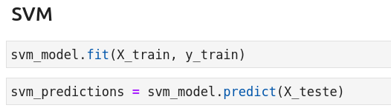
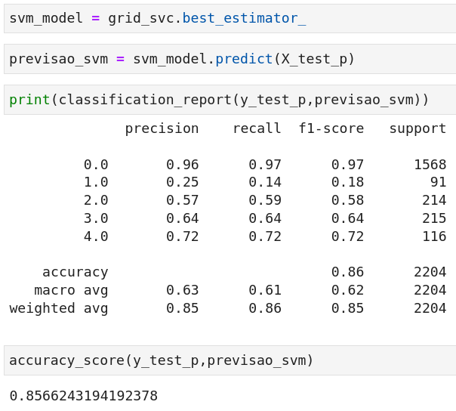
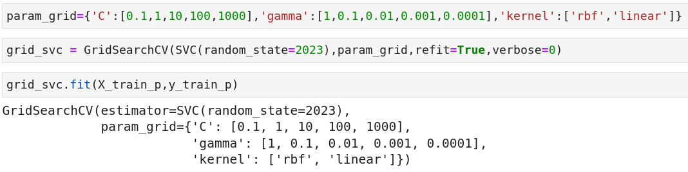
Dados de treino e teste

Slide 13
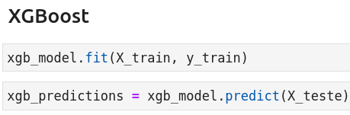
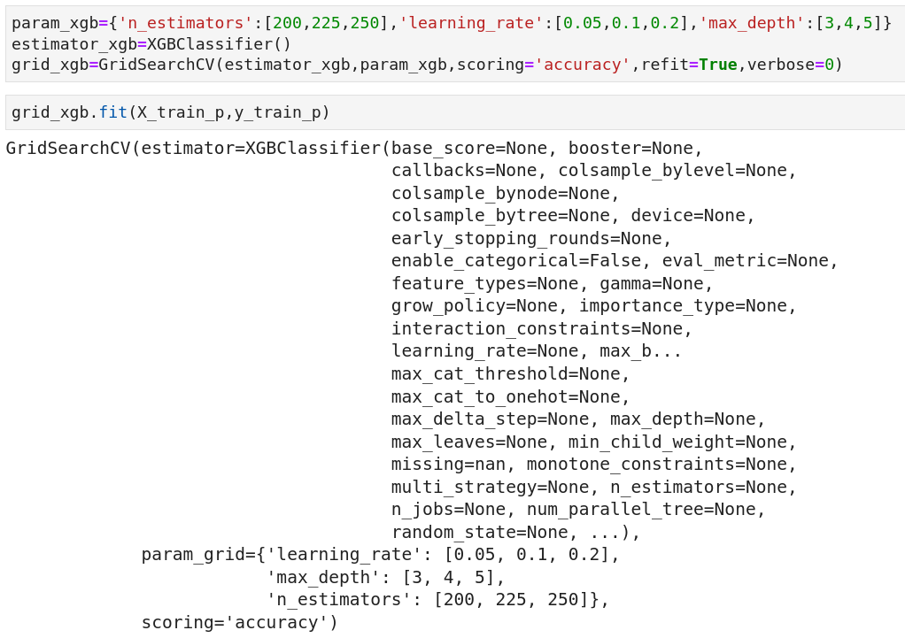
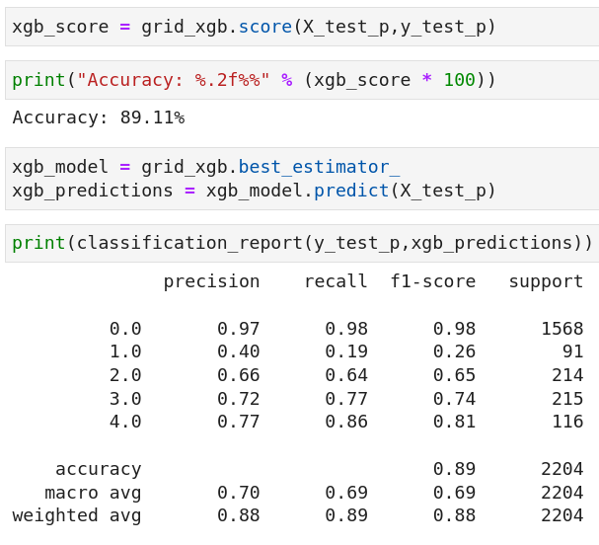
Dados de treino e teste

Slide 14
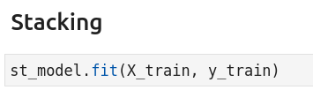
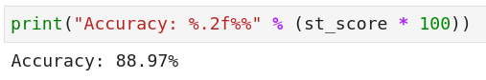
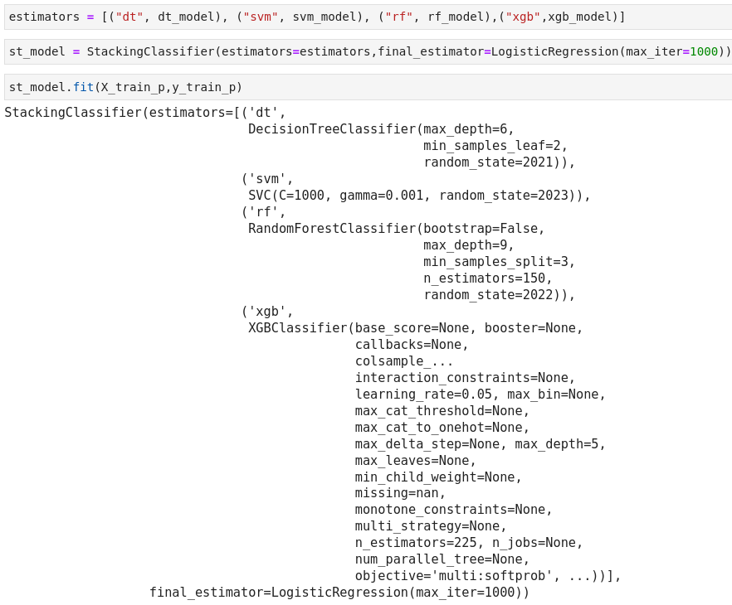
Dados de treino e teste

Slide 15
Descrição do Problema
No cenário acelerado do trabalho moderno, o burnout tem vindo a ganhar destaque como um grande desafio à saúde mental e o bem-estar dos trabalhadores.
Esse estado de exaustão emocional e mental, alimentado por pressões constantes, afeta o desempenho dos trabalhadores. Deste modo, com este dataset, o nosso grupo têm como objetivo, numa perspetiva empresarial, determinar o nível de burnout, a partir de outros fatores, para assim tirar o melhor desempenho dos seus funcionários.

Slide 16
Previsão de burnout em trabalhadores
Problema: Prever o burnout em trabalhadores.
Features do dataset:
Employee ID - Identificador do funcionário (employee).
Date of Joining - Data em que o funcionário começou a trabalhar.
Gender - Género do funcionário.
Company Type - Tipo de empresa do funcionário.
WFH Setup Available - Indica se existem sistemas que permitem o trabalho a partir de casa.
Designation - Escalão do funcionário.
Resource Allocation - Número de horas de trabalho por dia.
Mental Fatigue Score - Nível de fadiga mental do funcionário.
Burn Rate - Taxa de burnout de um funcionário.

Slide 17
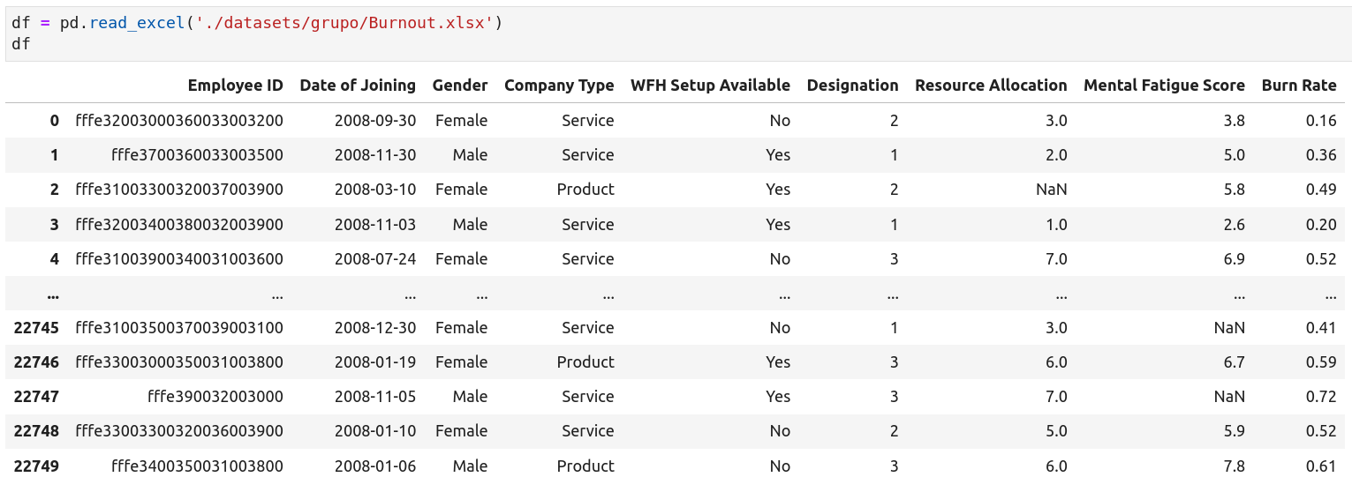
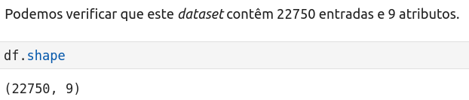
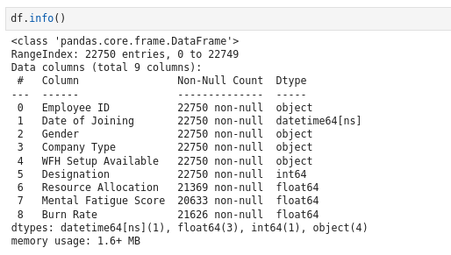
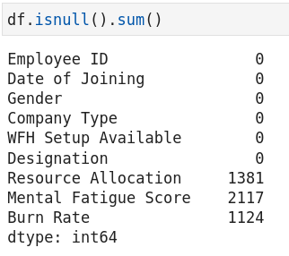
Compreensão dos dados
O dataset possui 4 atributos numéricos.
É possível identificar a presença de valores nulos em:
Resource Allocation
Mental Fatigue Score
Burn Rate
O objetivo de trabalhar com este dataset é identificar o burn rate, sendo a label um valor continuo compreendido entre 0 e 1.

Slide 18
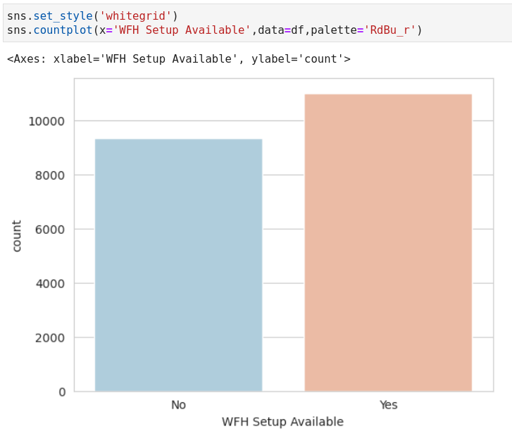
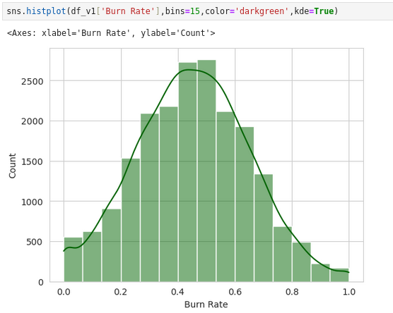
Exploração e Preparação dos dados
Verificamos que a maioria dos trabalhadores do dataset trabalha a partir de casa, prática mais recorrente a partir da época da pandemia COVID-19.
Através do seguinte histograma podemos observar que a nossa variável target segue uma distribuição normal.

Slide 19
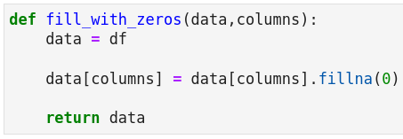
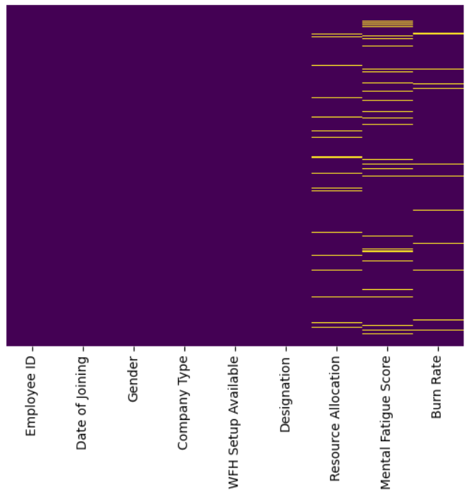
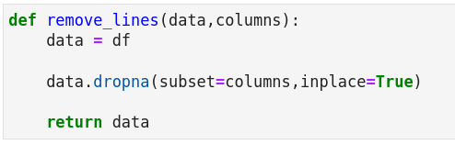
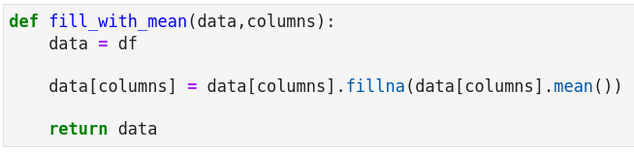
Exploração e Preparação dos dados
1. Missing values
Começamos o nosso processo de preparação de dados pela exploração dos missing values do nosso dataset. Para obter uma visualização gráfica dos missing values utilizamos o seguinte heatmap.

Slide 20
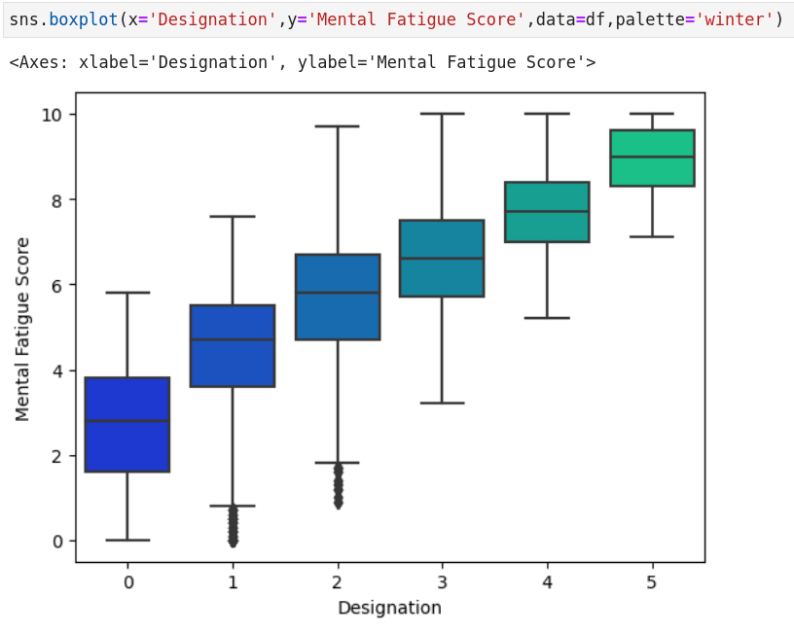
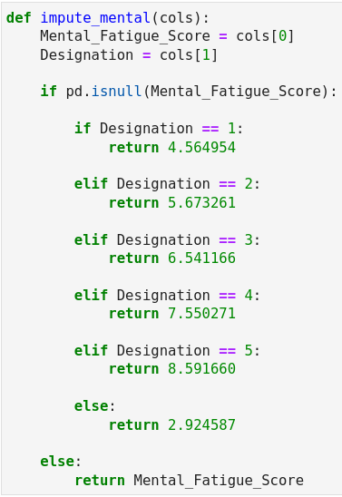
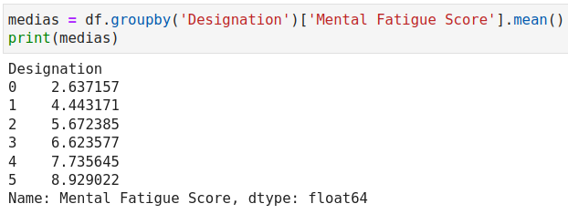
Exploração e Preparação dos dados

Slide 21
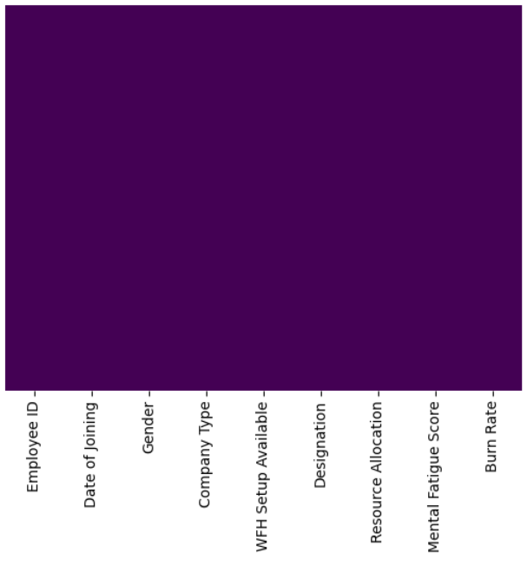
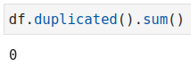
Exploração e Preparação dos dados
2. Duplicados
O dataset não possui valores duplicados, portanto não foi necessário fazer nada a este respeito.
3. Drop
Uma vez que a coluna Employee ID possui um valor diferente para todos os indivíduos decidimos removê-la, uma vez que em nada contribui para o treino do modelo.

Slide 22
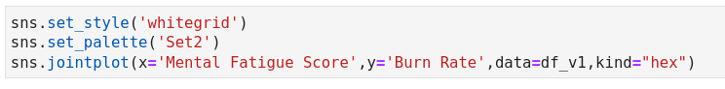


Exploração e Preparação dos dados
A relação que mais chamou atenção foi entre a label Burn rate e a feature Mental Fatigue Score.
Uma outra relação identificada tanto no jointplot quanto na matriz de correlação é aquela existente entre a variável alvo (Burn Rate) e a feature de Designation, indicando uma possível associação ou influência mútua entre elas.

Slide 23

Exploração e Preparação dos dados
4. Dados Categóricos
Em seguida, começamos por tratar os nossos dados categóricos, de todas as técnicas de encoding decidimos utilizar a técnica de One-Hot encoding em todos os atributos categóricos.

Slide 24


Exploração e Preparação dos dados

Slide 25


Exploração e Preparação dos dados
5. Tratamento de datas
Para o tratamento das datas decidimos extrair o dia, mês e ano da data, para colunas em separado.
Como podemos constatar, a coluna referente ao ano de junção do funcionário exibe apenas um valor (2008).
Assim, retiramos as colunas Date of Joining e year_of_joining

Slide 26


Análise Exploratória de Dados
Podemos constatar que existem relações fortes entre os seguintes atributos:
burn rate e designation
burn rate e Resource Allocation
burn rate e mental fatigue score
Entretanto, notamos que os atributos seguintes têm uma correlação próxima de zero com os demais atributos:
month_of_joining
day_of_joining
Devido à fraca correlação destes atributos, optamos por removê-los, igualmente ao que havia acontecido com o atributo Employee ID.

Slide 27


Dados de treino e teste
Antes de treinar os modelos dividimos as features e a label em duas variaveis diferentes, sendo elas X e y, respetivamente.
Dividimos então os dados em dados de treino e teste utilizando uma técnica de Hold-out Validation.
De forma, a verificar se os dados de teste estão balanceados de forma semelhante aos dados de treino criamos os dois seguintes diagramas:

Slide 28





Criação e treino de Modelos
Linear Regression
SVR

Slide 29








Artificial Neural Network
Gradient Boosting

Slide 30

Análise final
Como é possível observar, o modelo que apresentou melhor resultados foi o Gradient Boosting.
A regressão linear apresenta-se como sendo o algoritmo que apresenta menor tempo de execução, por ser mais simples.
Na necessidade de efetuar uma previsão o mais acertada possível, sem restrições a nível de tempo, o modelo a ser utilizado deve ser o Gradient Boosting, sendo o que apresentou melhores resultados.

